Slide 1


Mai Thị Cẩm Nhung

Slide 2
CHƯƠNG II
MÔ HÌNH QUAN HỆ VÀ CÁC RÀNG BUỘC
Mai Thị Cẩm Nhung

Slide 3
NỘI DUNG
Các định nghĩa
Ràng buộc toàn vẹn trên CSDL quan hệ
Các thao tác cập nhật trên CSDL quan hệ
Mai Thị Cẩm Nhung

Slide 4
Các định nghĩa
Mô hình quan hệ
Thuộc tính và miền giá trị
Bộ
Lược đồ cơ sở dữ liệu và lược đồ quan hệ
Khoá
8/20/2022
Mai Thị Cẩm Nhung

Slide 5
Ràng buộc toàn vẹn trên CSDL quan hệ
Ràng buộc miền giá trị
  RBTV về miền giá trị của 1 thuộc tính
  RBTV về miền giá trị liên thuộc tính
Ràng buộc về khóa
Ràng buộc về giá trị NULL
Ràng buộc toàn vẹn thực thể: kiểm tra rằng khoá chính không thể mang giá trị NULL
Ràng buộc toàn vẹn tham chiếu
8/20/2022
Mai Thị Cẩm Nhung

Slide 6
Ràng buộc toàn vẹn trên CSDL quan hệ
Loại ràng buộc (constraint) | Ý nghĩa
NOT NULL | Sử dụng để đảm bảo dữ liệu của cột không được nhận giá trị NULL
DEFAULT | Gán giá trị mặc định trong trường hợp dữ liệu của cột không được nhập vào hay không được xác định
UNIQUE | Sử dụng để đảm bảo dữ liệu của cột là duy nhất, không trùng lặp giá trị trên cùng 1 cột
PRIMARY KEY (Khóa chính) | Dùng để thiết lập khóa chính trên bảng, xác định giá trị trên tập các cột làm khóa chính phải là duy nhất
FOREIGN KEY (Khóa ngoại) | Dùng để thiết lập khóa ngoại trên bảng, tham chiếu đến bảng khác thông qua giá trị của cột được liên kết
CHECK | Bảo đảm tất cả giá trị trong cột thỏa mãn điều kiện nào đó. Đây là hình thức sử dụng phổ biến để kiểm tra tính hợp lệ của dữ liệu
Mai Thị Cẩm Nhung

Slide 7
Các thao tác cập nhật trên CSDL quan hệ
Các thao tác của mô hình quan hệ có thể được phân thành 2 loại: tìm kiếm và cập nhật.
Thao tác tìm kiếm không làm thay đổi nội dung CSDL
Thao tác sửa đổi hay cập nhật sẽ làm thay đổi nội dung CSDL và gồm các thao tác:
    thêm (insert),
    sửa (update) và
    xóa (delete)
8/20/2022
Mai Thị Cẩm Nhung

Slide 8
CHƯƠNG III
ĐẠI SỐ QUAN HỆ
Mai Thị Cẩm Nhung

Slide 9
Các phép toán quan hệ
Phép chọn: ᵟE(R) là tập hợp con của R thõa mãn điều kiện E
Phép chiếu: _{X}(R) là tập hợp các bộ t nhưng chỉ lấy các giá trị trên thuộc tính X
Phép hợp
Phép giao
Phép trừ
Phép chia
Phép tích Descartes
Phép kết nối trong
Phép kết nối tự nhiên
Phép kết nối mở rộng
Phép đặt lại tên
Phép gán
Mai Thị Cẩm Nhung

Slide 10
CHƯƠNG IV
NGÔN NGỮ HỎI SQL
Mai Thị Cẩm Nhung

Slide 11
Tóm tắt các thành phần SQL
DDL
DML
DCL
CREATE
DROP
ALTER
SELECT
INSERT
DELETE
UPDATE
GRANT
REVOKE
Mai Thị Cẩm Nhung

Slide 12
Các toán tử thường sử dụng trong câu lệnh SELECT
Toán tử IN, ANY, ALL, …
Toán tử BETWEEN … AND…
Toán tử LIKE
Giá trị NULL: dùng toán tử IS NULL hoặc IS NOT NULL
Các phép toán số học và hàm
  Các toán tử số học : +, -, *, /
  Các hàm chuỗi: LEN, UPPER, LOWER, LEFT, RIGHT,…
  Các hàm ngày, tháng, năm
Mai Thị Cẩm Nhung

Slide 13
Các hàm và các phép toán khác
Các hàm kết tập: SUM, AVG, MIN, MAX, COUNT
Sắp xếp kết quả - ORDER BY
Các phép toán trên tập hợp: UNION, MINUS, INTERSECT
Mai Thị Cẩm Nhung

Slide 14
Các lệnh SQL nâng cao
  Phép kết nối: kết nối tự nhiên, INNER JOIN, OUTER JOIN
Truy vấn lồng nhau
Gom nhóm
Các lệnh khác: lưu kết quả vào biến tạm, lưu kết quả vào một bảng mới
Mai Thị Cẩm Nhung

Slide 15
CHƯƠNG V
CÁC LOẠI PHỤ THUỘC DỮ LIỆU

Slide 16
Ví dụ về phụ thuộc hàm
    F= { A → B
      B,C → D
      D → E
      A,C → D
      A,C → E }
      AB → E ???
Cho quan hệ R với tập phụ thuộc hàm F :
R
A
B
C
D
E
a1
b1
c1
d3
e2
a1
b1
c3
d4
e3
a2
b2
c4
d2
e1
a3
b1
c1
d3
e2
a2
b2
c4
d2
e1

Slide 17
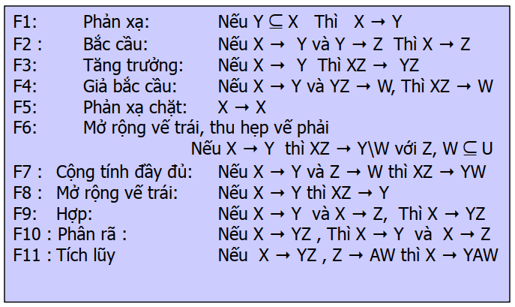
Các tính chất của PTH

Slide 18
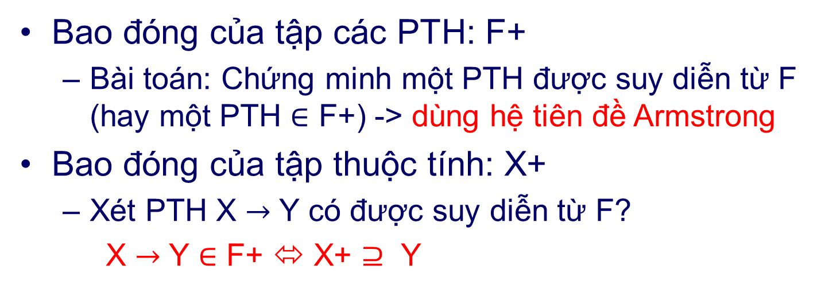
Các định nghĩa
8/20/2022
Mai Thị Cẩm Nhung

Slide 19
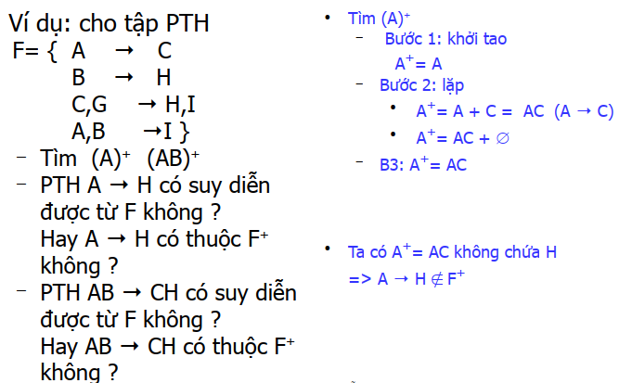
Thuật toán tìm X⁺

Slide 20
Bài toán tìm phủ tối tiểu
Các bước tìm tập PTH tối tiểu của F:
  Tách các PTH sao cho VP có 1 thuộc tính (dùng phân rã)
  Loại bỏ các PTH thừa
  Loại bỏ các thuộc tính thừa ở VT
  Tìm tập PTH rút gọn tự nhiên của F

Slide 21
CHƯƠNG VI
CHUẨN HÓA SƠ ĐỒ QUAN HỆ
Mai Thị Cẩm Nhung

Slide 22
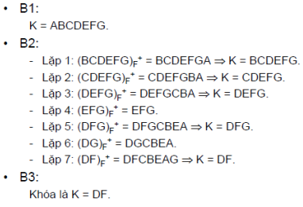
Xác định một khóa của sơ đồ quan hệ - Ví dụ
Khóa K của R :
  F={B → A, D → C, D → BE, DF → G}
Mai Thị Cẩm Nhung

Slide 23
Tìm các khoá ứng viên của 1 LĐQR
Cho lược đồ quan hệ S(U), U = {A1, A2,..., An} và tập PTH F tối tiểu. Giải thuật tìm các khoá của quan hệ S gồm 3 bước
Bước 1, xác định các tập sau
  R: tập tất cả các thuộc tính chỉ xuất hiện ở vế phải của các PTH trong F => R= ∪Ri - ∪Li
  B: tập tất cả các thuộc tính xuất hiện ở cả vế phải và vế trái của các PTH trong F => B= ∪Ri ∩ ∪Li
  L = U\{R ∪ B} tập tất cả các thuộc tính chỉ xuất hiện ở vế trái hoặc không xuất hiện trong các PTH trong F
  => L ∩ R = ∅, L ∩ B = ∅, R ∩ B = ∅
Mai Thị Cẩm Nhung

Slide 24
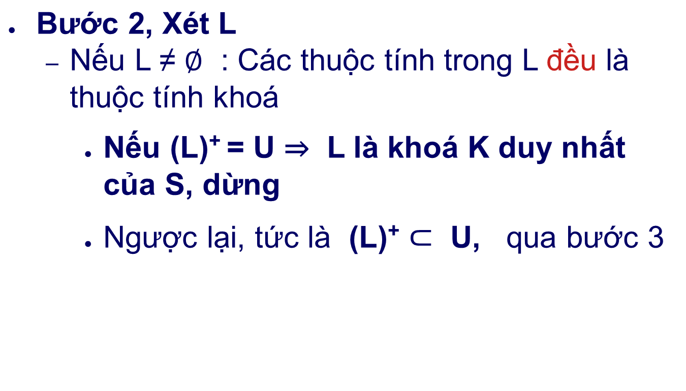
Tìm các khoá ứng viên của 1 LĐQR
Mai Thị Cẩm Nhung

Slide 25
Tìm các khoá ứng viên của 1 LĐQR
Bước 3, tìm các khoá ứng viên
  Tìm tất cả các tập con Xi của B và thêm lần lượt từng Xi vào L và tính bao đóng L ∪ Xi.
    Tìm tất cả (L ∪ Xi) là siêu khoá, tức là (L∪Xi)⁺ = U
    Chọn các siêu khoá (L ∪ Xi) nhỏ nhất
  Chú ý:
    Các thuộc tính nằm trong R không cần xem xét vì chúng không phải là thuộc tính khoá.
    Nếu L rỗng thì tính bao đóng của các thuộc tính trong tập B
Mai Thị Cẩm Nhung

Slide 26
Chuẩn hóa CSDL
4 dạng chuẩn cơ bản
  Dạng chuẩn 1 (1 NF)
  Dạng chuẩn 2 (2 NF)
  Dạng chuẩn 3 (3 NF)
  Dạng chuẩn BCNF (Boyce Codd NF)
Mai Thị Cẩm Nhung

Slide 27
Các loại phụ thuộc hàm
PTH tầm thường (trivial)
    X → Y là tầm thường nếu Y ⊆ X
PTH từng phần
    X → Y là từng phần nếu X ⊂ K và Y là thuộc tính không khoá
PTH truyền
    X → Y là truyền nếu X và Y là các thuộc tính không khoá
Mai Thị Cẩm Nhung

Slide 28
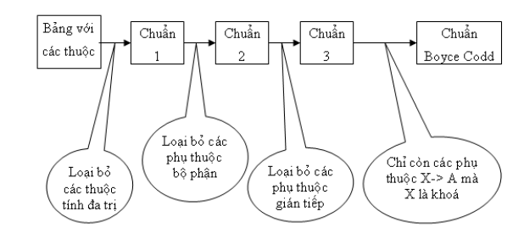
Các bước chuẩn hóa
Mai Thị Cẩm Nhung

Slide 29
Tóm tắt
Để xác định dạng chuẩn của một lược đồ quan hệ R(U) và tập F tối tiểu:
  B0: Tìm khóa
  B1: Kiểm tra tính nguyên tố của các thuộc tính,... => kiểm tra 1NF
  B2: Tìm PTH từng phần => kiểm tra 2NF
  B3: Tìm PTH bắc cầu vào Khóa (truyền) => kiểm tra 3NF
  B4: Kiểm tra các PTH có vế trái là siêu khóa => Kiểm tra BCNF
Mai Thị Cẩm Nhung

Slide 30
Cám ơn
Mai Thị Cẩm Nhung

Slide 31
Bài tập tự học chương 1
1. Hệ thống dựa trên file. Nhược điểm của hệ thống dựa trên file
2. Cơ sở dữ liệu:
  Sự cần thiết tổ chức cơ sở dữ liệu
  Các nội dung liên quan đến cơ sở dữ liệu
3. Hệ quản trị cơ sở dữ liệu
  Khái niệm
  Chức năng, ưu điểm và nhược điểm
  Con người trong một hệ quản tự cơ sở dữ liệu
Mai Thị Cẩm Nhung

